Slide 1



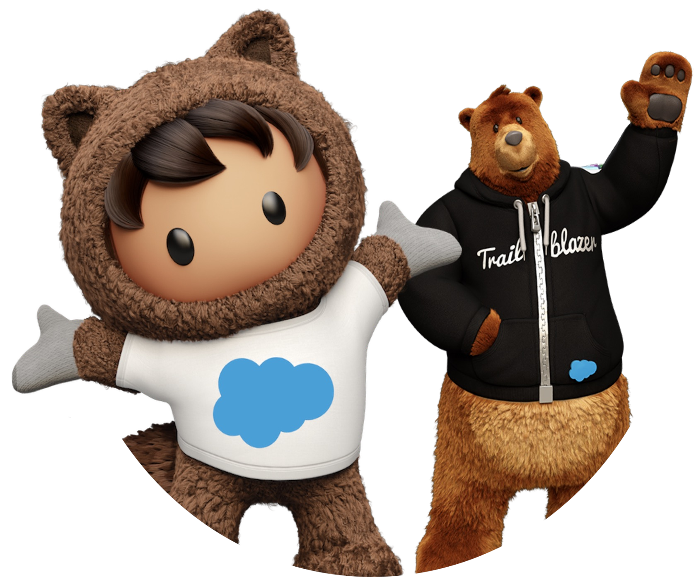

Tableau
Enterprise Wide Analytics
for Everyone
Notes:
Tableau
Analisis Seluruh Perusahaan
untuk Semua Orang

Slide 2
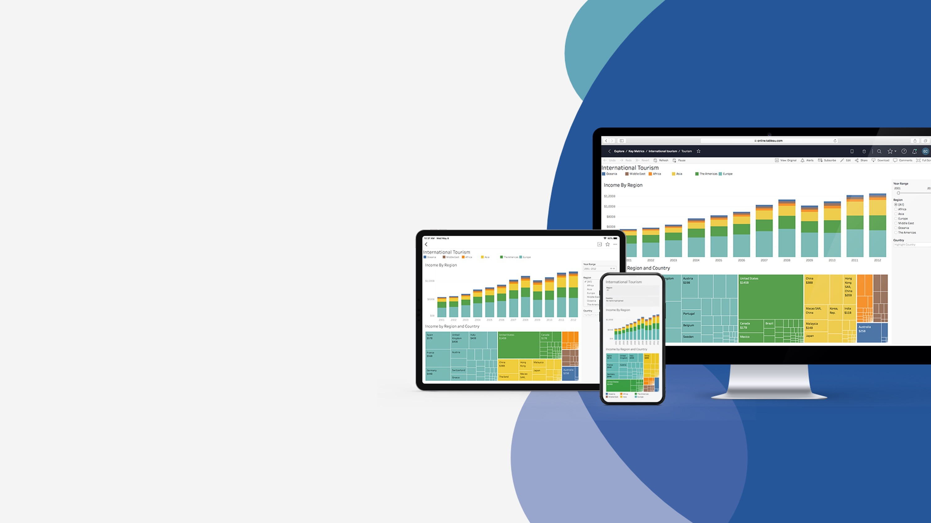


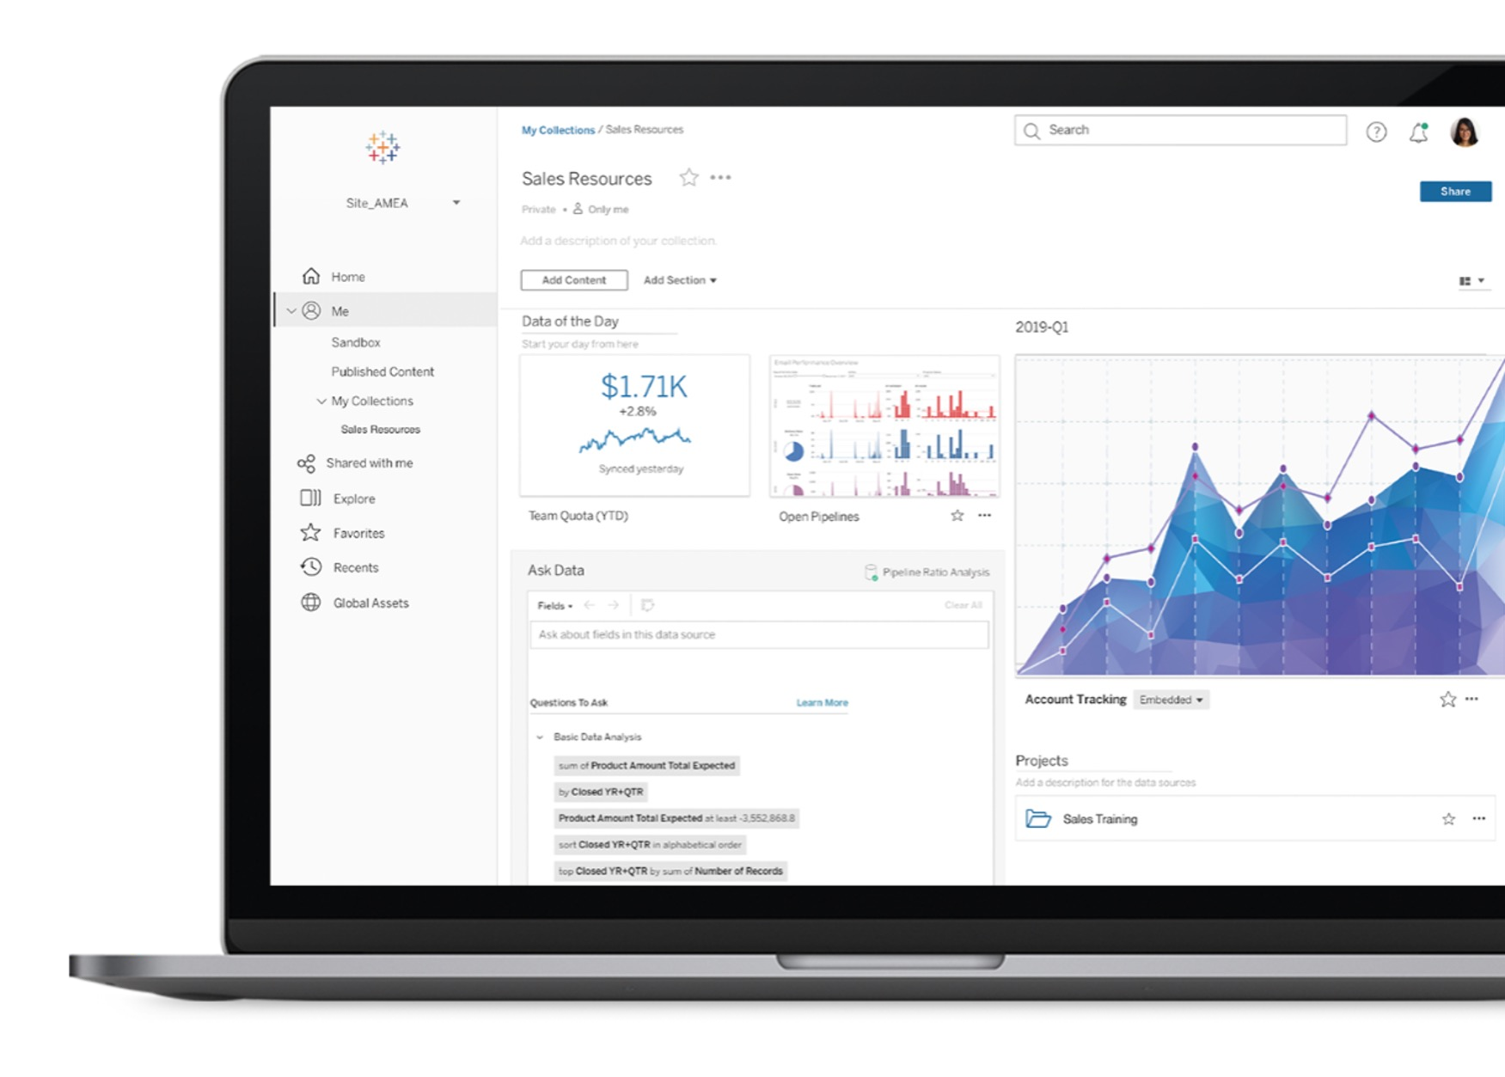


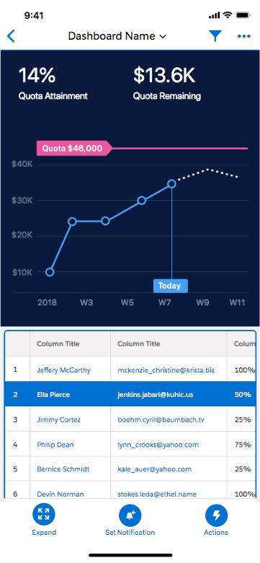
What is Tableau ?
Modern BI&A Platform
Powerful and Intuitive
Designed for Self Service Analytics
“We help people
see and understand
data”
Tableau was founded in 2003
Tableau is a Salesforce Company since 2019
Notes:
Apa yang dimaksud dengan Tableau?
- Platform BI & A (Business Intelligence & Analytics adalah teknologi yang membantu bisnis mengumpulkan, memahami dan memvisualisasikan data mereka.
- Kuat dan Intuitif
- Dirancang untuk Analisis Layanan Mandiri
“Kami membantu orang-orang melihat dan memahami data”

Slide 3



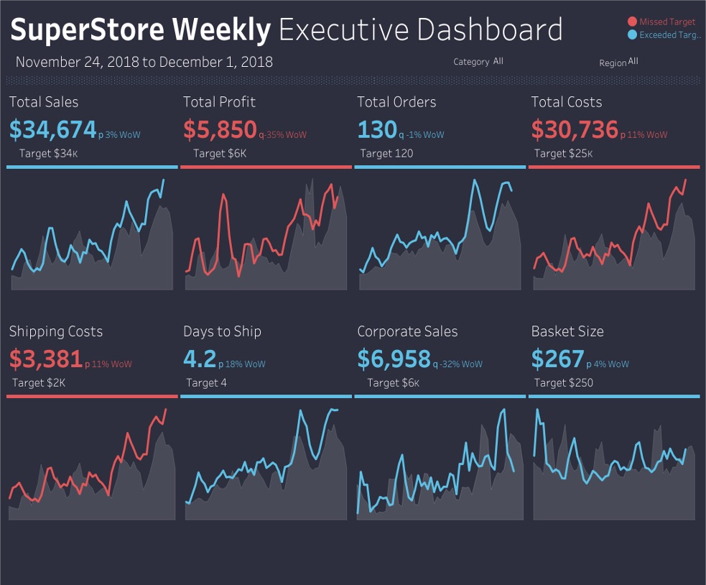

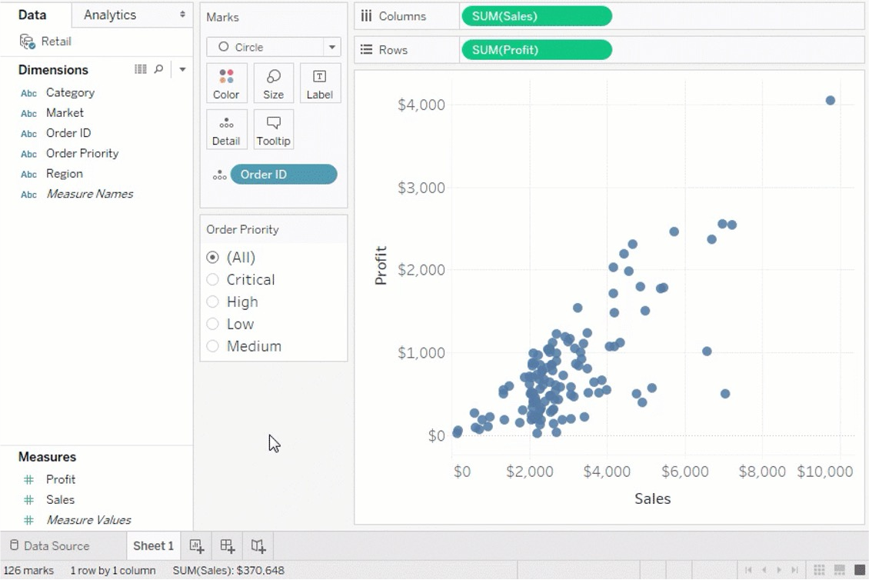
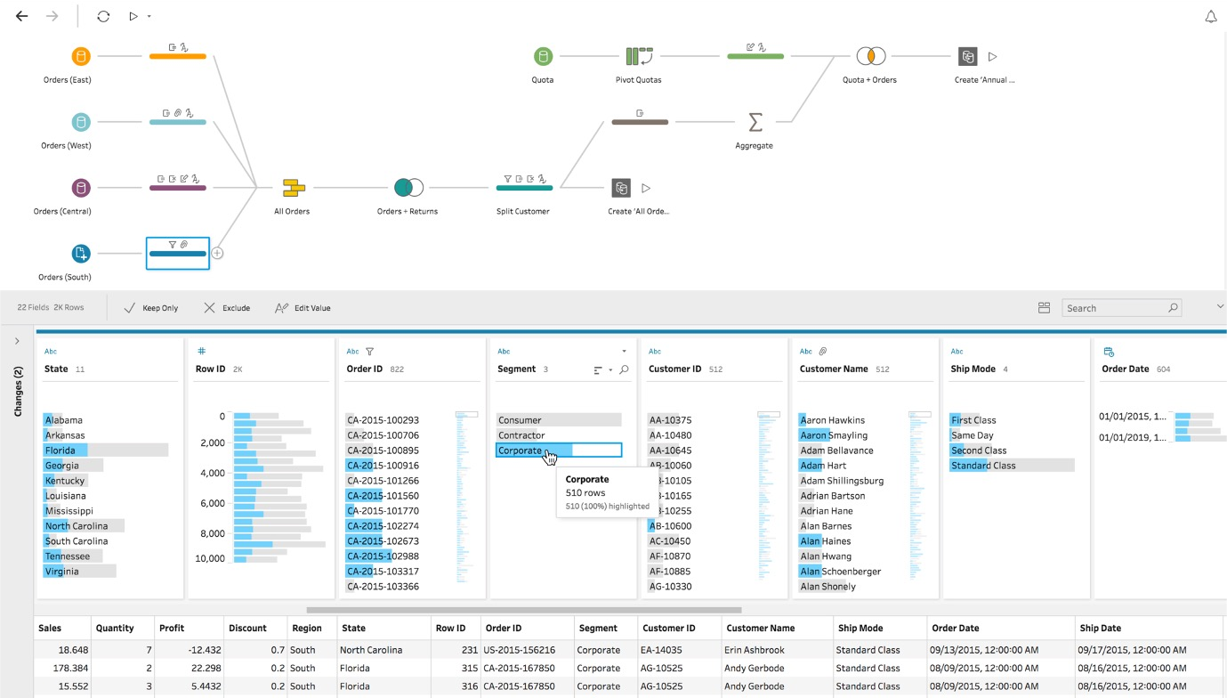
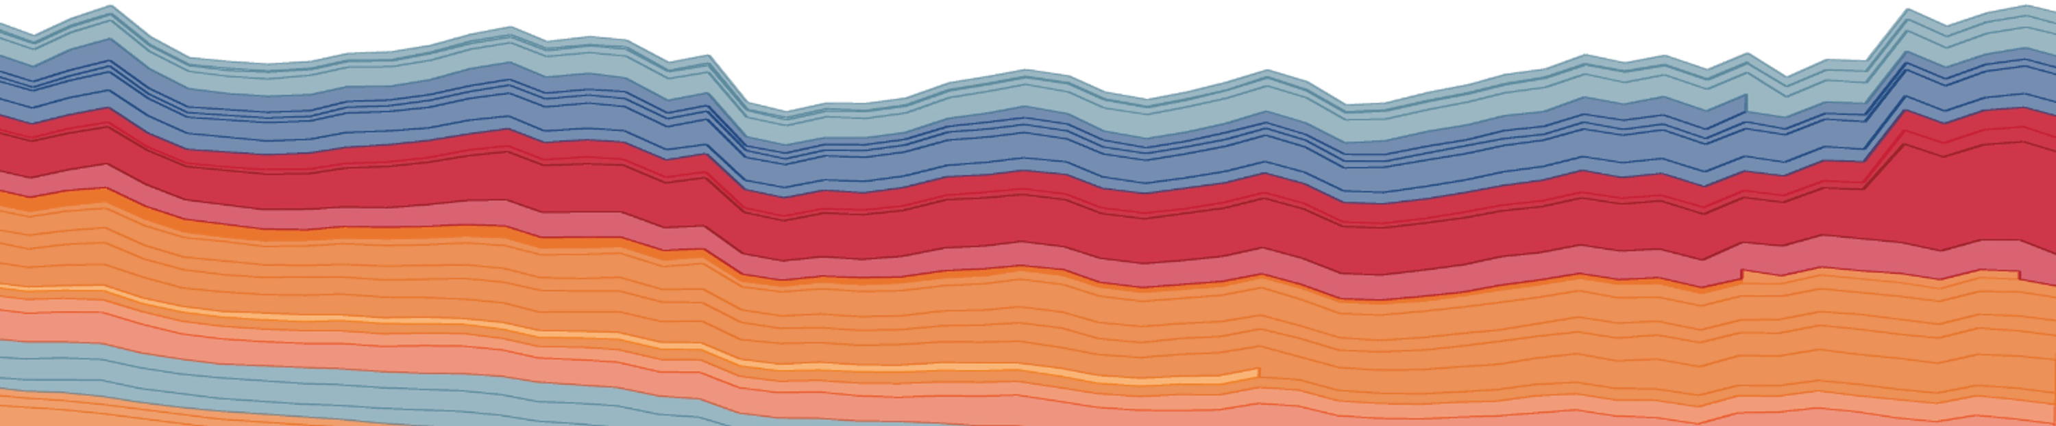
What you can use Tableau for ?
With the help of Tableau’s powerful AI-enabled tools, businesses can perform the following functions:
Smart Data Preparation
Fast Data Exploration
Interactive Data Visualisation
Performance Tracking
Collaboration and Secured Sharing
AI Powered Data Mining
Notes:
Untuk apa Anda dapat menggunakan Tableau?
Dengan bantuan alat berkemampuan AI yang kuat dari Tableau, bisnis dapat menjalankan fungsi-fungsi berikut:
- Persiapan Data Cerdas
- Eksplorasi Data Cepat
- Visualisasi Data Interaktif
- Pelacakan Kinerja
- Kolaborasi dan Berbagi yang Aman
- Penambangan Data yang Didukung AI

Slide 4




















World’s Leading Analytics Platform
Empowering People and Organization to make to most of their Data
Native in Salesforce
Desktop
Self-service Exploration
Empower Everyone
Engage & Interact
Embedded in Apps & Portals
Browser
Storytelling & Dashboards
Sharing & Collaboration
Collaboration Tools
Mobile Devices
Discovery & Notifications
Natural Language
Predictions & Explanations
Action & Workflow
Analytics
Visual Analytics Advanced Analytics Augmented
AI/ML
Predictive Business Science Data Science
Smarter Decisions
Faster
Security Governance Compliance
APIs & Ecosystem
Data Management
Data Prep • Catalog • Query Federation • Security
Complete & Trusted Picture
Connect to All Data
LIVE AND IN-MEMORY
Salesforce
Mulesoft
Cloud Data
Databases
Files
Deploy Anywhere
Tableau Cloud (SaaS)
Salesforce Hyperforce
Public Cloud Server
On-prem Server
Notes:
Platform Analisis Terkemuka di Dunia
Memberdayakan Orang dan Organisasi untuk Memanfaatkan Data Mereka secara Maksimal
Memberdayakan Semua Orang (Terlibat & Berinteraksi)
> Eksplorasi Layanan Mandiri
> Bercerita & Dasbor
> Berbagi & Kolaborasi
> Penemuan & Pemberitahuan
> Prediksi & Penjelasan
> Tindakan & Alur Kerja
Keputusan yang Lebih Cerdas Lebih Cepat (Analitik Visual Analitik Lanjutan Analitik yang Ditambah)
Gambar Lengkap & Terpercaya

Slide 5



A Complete Integrated Analytics Platform
Scale Analytics to every corner of your organization with a future proof platform
Solution for Today
(What are you Solving Today ?)
Platform for Tomorrow
(What will you be solving in the future ? )
Customer Service
IT
Analysts MIS Team
Sales
Operations
Finance
Sales Executives
Marketing
Different Questions, Different Needs, One Analytics Platform
Notes:
Platform Analisis Terpadu yang Lengkap
Skala Analytics ke setiap sudut organisasi Anda dengan platform yang tahan lama
Solusi untuk Hari Ini
(Apa yang Anda Selesaikan Hari Ini?)
Platform untuk Masa Depan
(Apa yang akan Anda selesaikan di masa depan?)
Pertanyaan yang berbeda, Kebutuhan yang berbeda, Satu Platform Analisis

Slide 6
ROLES IN TABLEAU
HIGH
DATA LITERACY SPECTRUM
CREATORS
EXPLORERS
VIEWERS
LOW
Notes:
PERAN DALAM TABEL
SPEKTRUM LITERASI DATA
Pengunjung
Penjelajah
Pembuatam

Slide 7
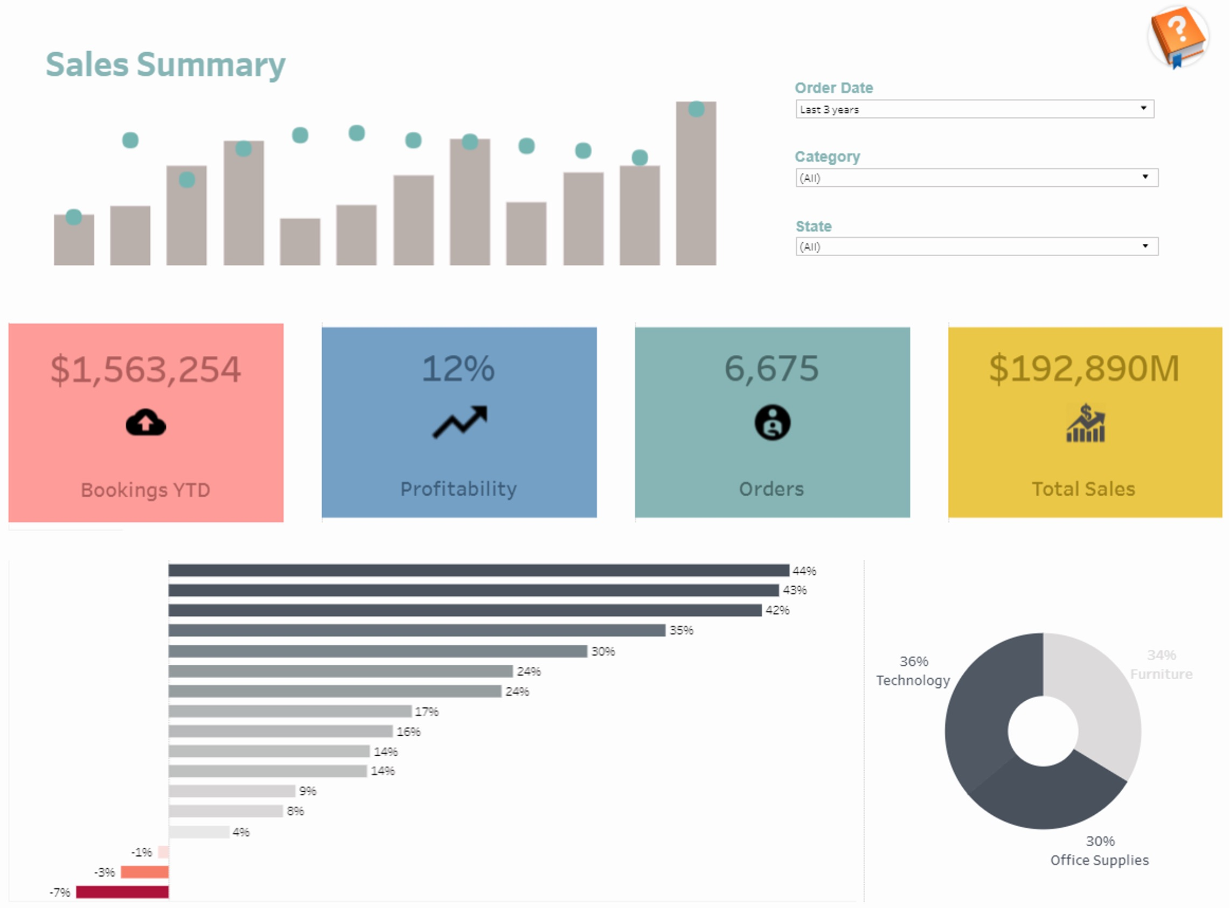


ANALYST
Data Preparation & Data Modelling
Fast Data Analysis & Data Exploration
Get faster, deeper insights
Data Exploration
Data Analysis
Prepare Data (Data Modelling)
Share and collaborate,
securely
● Text goes here
Publish data & Insights
Connect to or use new data
Integrate with advanced tools for data science
Data Refresh (Scheduling)
CREATOR
Govern users and content
Tableau Desktop
Tableau Prep Builder
Tableau Server/Cloud
Notes:
Persiapan Data & Pemodelan Data
Menghubungkan ke atau menggunakan data baru
Integrasikan dengan alat canggih untuk ilmu data
Mengatur pengguna dan konten
Penyegaran Data (Penjadwalan)
Publikasikan data & Wawasan
Analisis Data Cepat & Eksplorasi Data
ANALYST
- Dapatkan wawasan yang lebih cepat dan lebih dalam
- Eksplorasi Data
- Analisis Data
- Menyiapkan Data (Pemodelan Data)
- Berbagi dan berkolaborasi, dengan aman

Slide 8


BUSINESS USER
From any device, Full Interactivity, Filtering & Drill Down
Get faster, deeper insights
Drive smarter decisions
Share and collaborate, securely
Consume Insights (Dashboards, Reports)
● Text goes here
Commenting @mentions , Collaborate Securely
Download Power point, pdf, image, Summarized Data
Receive Alerts, Notifications, Subscriptions Emails
Self Service Ask Data + Explain Data
VIEWER
Tableau Server/Cloud
Notes:
PENGGUNA BISNIS
Dapatkan wawasan yang lebih cepat dan lebih dalam
Mendorong keputusan yang lebih cerdas
Berbagi dan berkolaborasi, dengan aman
> Wawasan konsumen (Dashboard, laporan)
> Unduh Power point, pdf, gambar, Data yang Dirangkum
> Layanan Mandiri Tanyakan Data + Jelaskan Data
> Menerima Peringatan, Pemberitahuan, Email Langganan
> Mengomentari @mentions, Berkolaborasi dengan Aman
> Dari perangkat apa pun, Interaktivitas Penuh, Pemfilteran & Penelusuran
>

Slide 9

BUSINESS USER
Address the Needs of Curious Business Users | Self Service - Drag & Drop
From any device, Full Interactivity, Filtering & Drill Down
Consume Insights (Dashboards, Reports)
Get faster, deeper insights
Drive smarter decisions
Share and collaborate, securely
● Text goes here
Edit Dashboard Self Service Data Analysis
Commenting @mentions , Collaborate Securely
Receive Alerts, Notifications, Subscriptions Emails
Download Power point, pdf, image, Data
EXPLORER
Tableau Server/Cloud
Self Service Ask Data + Explain Data
Notes:
Memenuhi Kebutuhan Pengguna Bisnis yang Penasaran | Layanan Mandiri - Seret & Letakkan
> Mengkonsumsi Wawasan (Dasbor, Laporan)
> Edit Analisis Data Layanan Mandiri Dasbor
> Unduh Power point, pdf, gambar, Data
> Layanan Mandiri Tanyakan Data + Jelaskan Data
> Menerima Peringatan, Pemberitahuan, Email Langganan
> Mengomentari @mentions, Berkolaborasi dengan Aman
> Dari perangkat apa pun, Interaktivitas Penuh, Pemfilteran & Penelusuran
PENGGUNA BISNIS
> Dapatkan wawasan yang lebih cepat dan lebih dalam
> Mendorong keputusan yang lebih cerdas
> Berbagi dan berkolaborasi, dengan aman

Slide 10

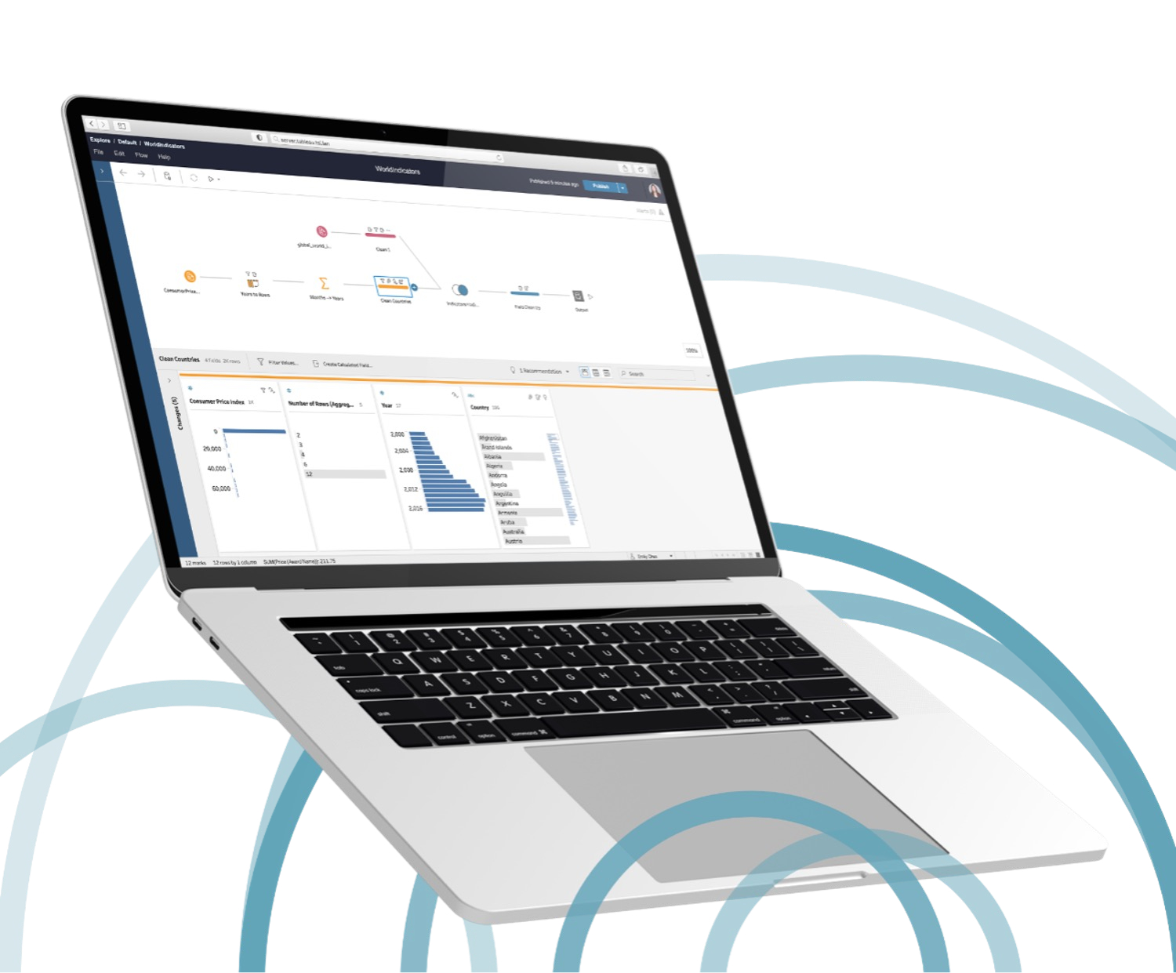
Tableau in Action

Slide 11
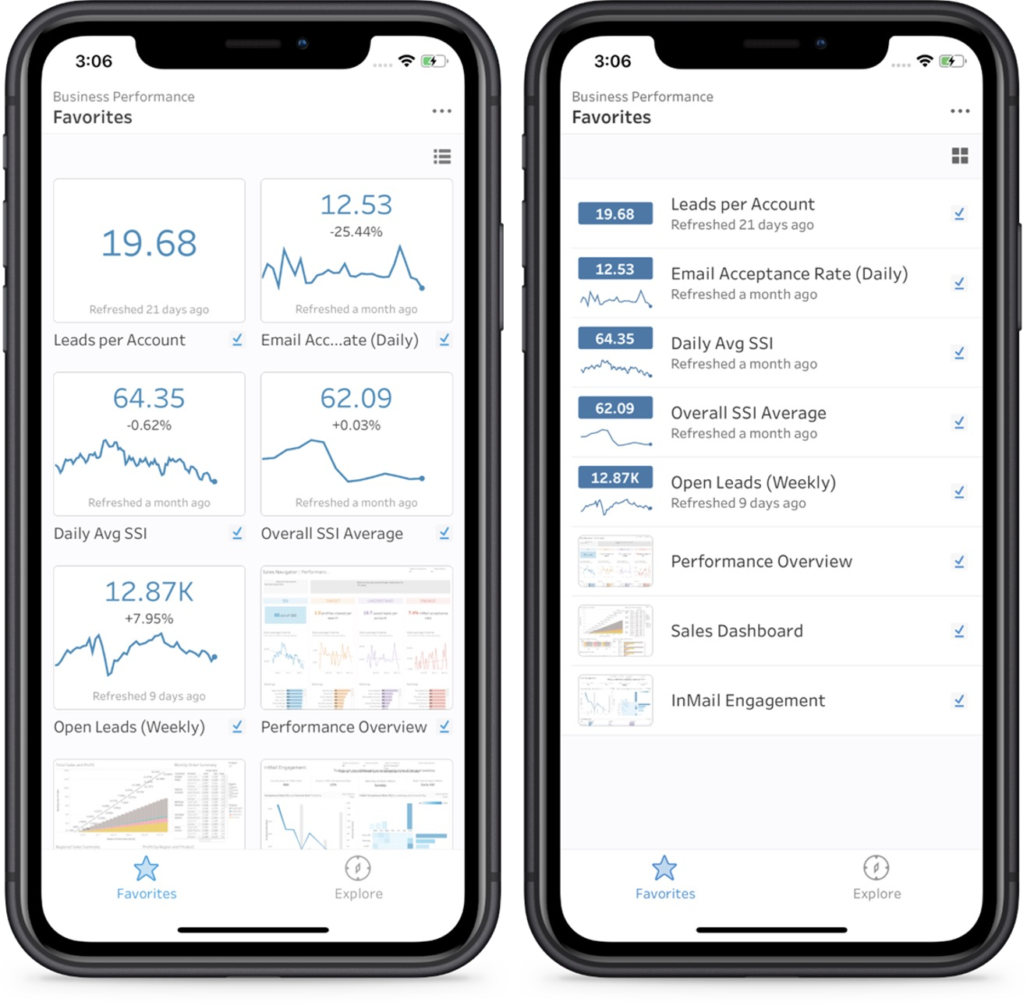
Information at Fingertips
Monitor and Track
KPI and Metrics
Interactive Dashboards
take informed Data Driven Business Decisions
Notes:
Informasi di Ujung Jari
> Pantau dan Lacak
> KPI dan Metrik
Dasbor Interaktif
mengambil Keputusan Bisnis Berbasis Data yang tepat

Slide 12


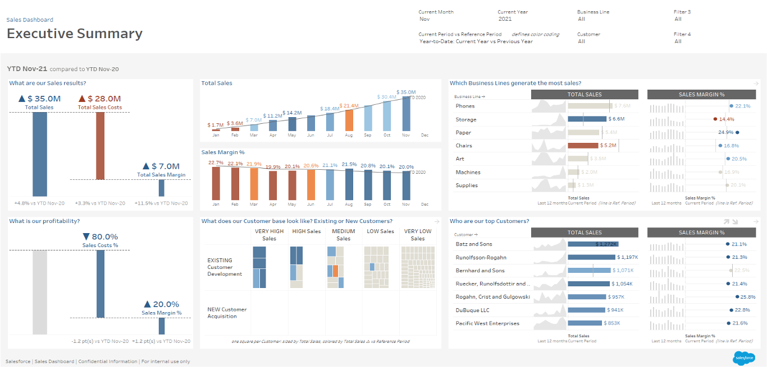
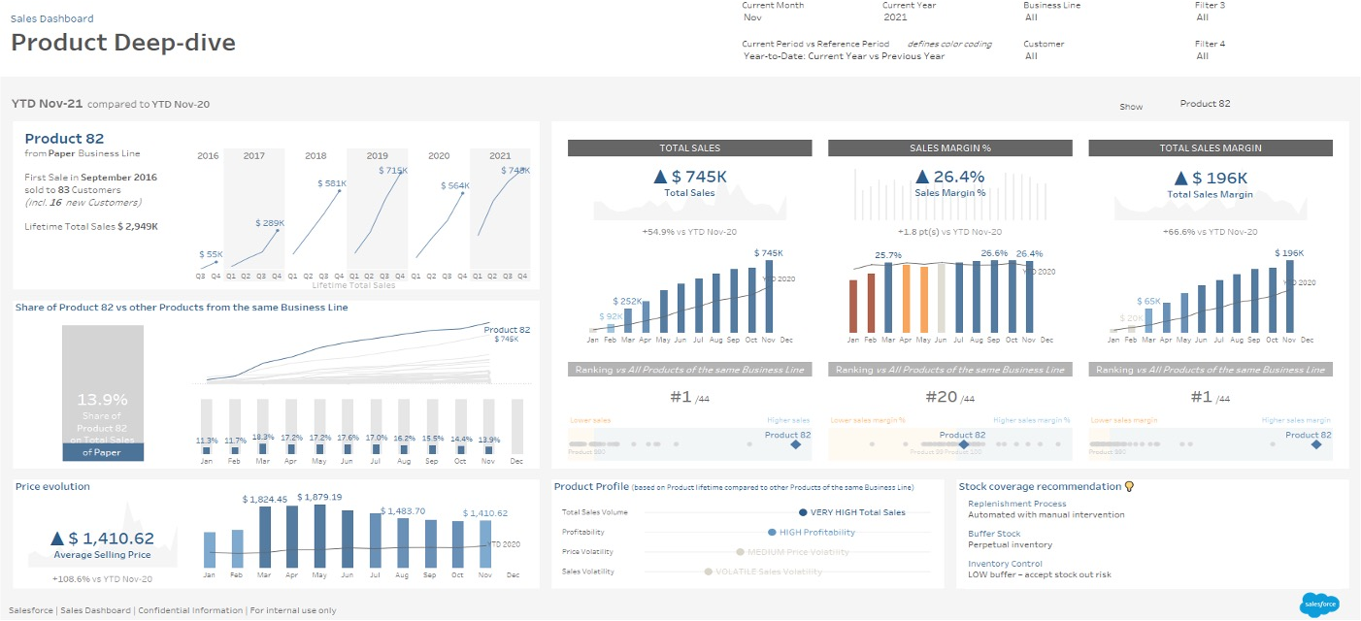

Sales Analytics
Leadership cockpit view of Sales & Profit Margin contribution across Divisions, Regions, Departments, etc and draw comparison of Q-o-Q or Y-o-Y
Drill down at the deepest granularity to analyze the performance and detect outliers for business actions
Target vs Actual comparison for each business unit and finding the revenue impact of underperforming divisions
Product – 360 to compare the historical product demand and compare the business contribution across other key products
Analyze how users engage with a products or divisions or other business dimensions. It enables product teams to track, visualize, and analyze user engagement and behavior data. Teams use this data to improve and optimize a product or customer-service.
Notes:
Analisis Penjualan
> Tampilan kokpit kepemimpinan tentang kontribusi Penjualan & Margin Laba di seluruh Divisi, Wilayah, Departemen, dll. dan menarik perbandingan Q-o-Q atau Y-o-Y
> Menelusuri hingga ke granularitas terdalam untuk menganalisis kinerja dan mendeteksi outlier untuk tindakan bisnis
Perbandingan target vs aktual untuk setiap unit bisnis dan menemukan dampak pendapatan dari divisi yang berkinerja buruk
Produk - 360 untuk membandingkan permintaan produk historis dan membandingkan kontribusi bisnis di seluruh produk utama lainnya
Menganalisis bagaimana pengguna terlibat dengan produk atau divisi atau dimensi bisnis lainnya. Hal ini memungkinkan tim produk untuk melacak, memvisualisasikan, dan menganalisis data keterlibatan dan perilaku pengguna. Tim menggunakan data ini untuk meningkatkan dan mengoptimalkan produk atau layanan pelanggan.

Slide 13
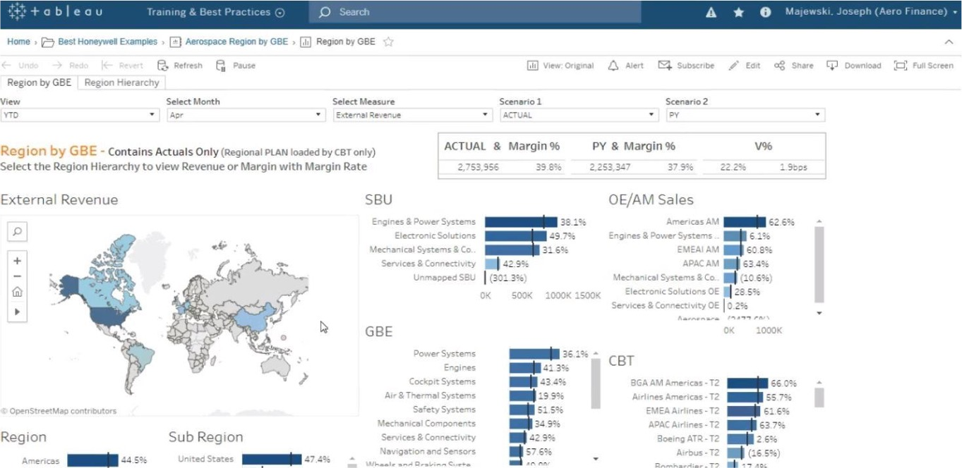
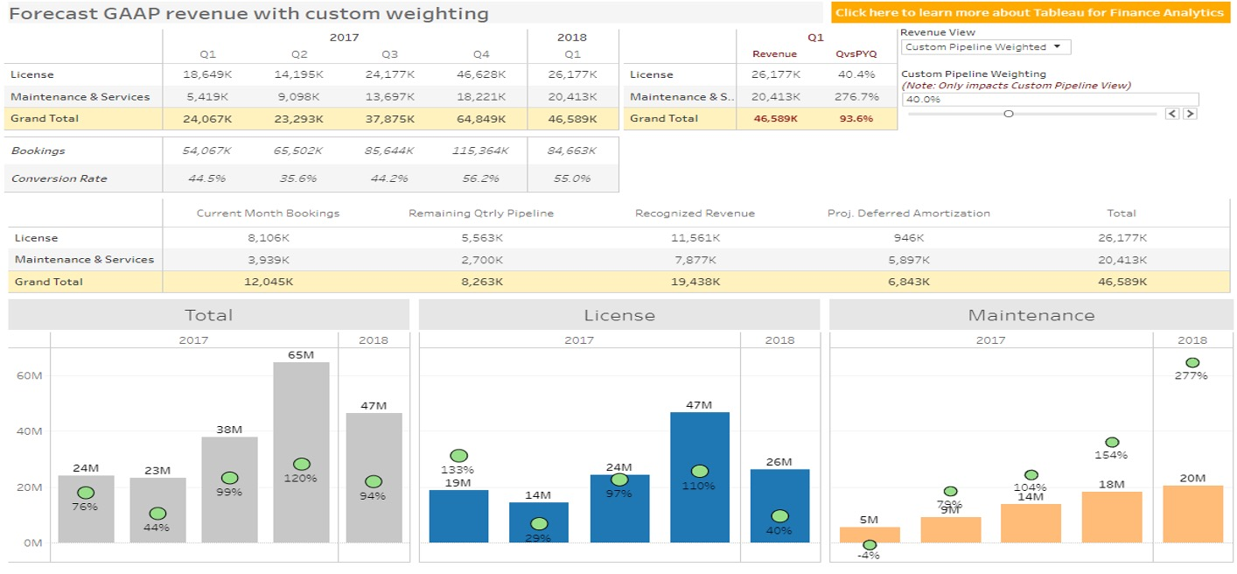
Finance Analytics
Analyze, Track and Monitor Accounts Receivable and Accounts Payables
Analyze Cash Flow Statements.
Analyze Travel & Expenses etc
Identify Savings Opportunities
Track Expenses Better
Complete Visibility of all Transactions
Notes:
Analisis Keuangan
> Menganalisis, Melacak dan Memantau Piutang Usaha dan Hutang Usaha
> Menganalisis Laporan Arus Kas.
> Menganalisis Perjalanan & Pengeluaran, dll.
> Identifikasi Peluang Penghematan
> Melacak Pengeluaran dengan Lebih Baik
> Visibilitas Lengkap atas semua Transaksi

Slide 14
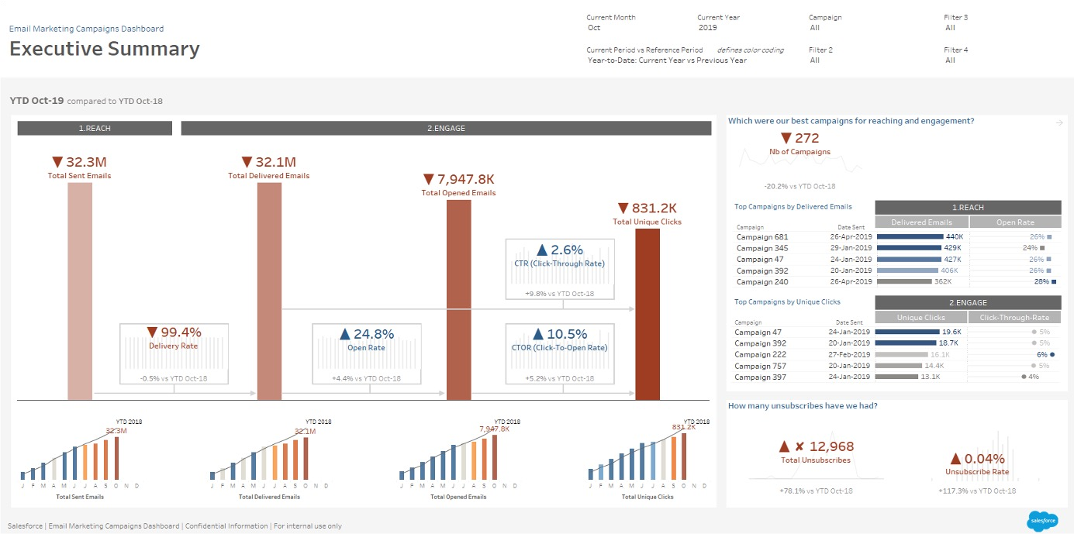
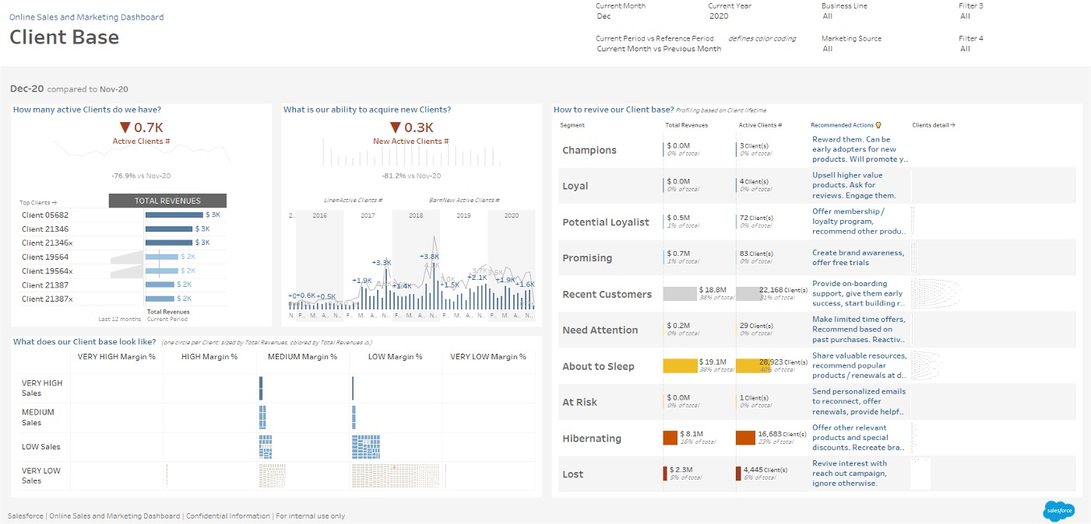

Marketing Analytics
Campaign Impact analysis– Tableau’s step-by-step structure enables Business users to devise campaigns effectiveness across user engagement and business impact
Reachable and Freshness indicators are crucial in formulating outreach strategy and spend optimisation.
Persona based marketing campaigns to revive various segmented customers - Loyal/ Potential Loyalist/ Promising/ Need Attendance/ Risk/ churned/ etc. customers & to continuously engage with the loyal customers
Measure/Monitor the cost to acquire a new customer or revive an existing customer to further fine tune future marketing campaigns
Notes:
Analisis Pemasaran
Analisis Dampak Kampanye- Struktur langkah demi langkah Tableau memungkinkan pengguna Bisnis untuk merancang efektivitas kampanye di seluruh keterlibatan pengguna dan dampak bisnis
Indikator Keterjangkauan dan Kesegaran sangat penting dalam merumuskan strategi penjangkauan dan pengoptimalan pengeluaran.
Kampanye pemasaran berbasis personal untuk menghidupkan kembali berbagai pelanggan yang tersegmentasi - pelanggan Loyal/ Loyalis Potensial/ Loyalis yang Menjanjikan/ Membutuhkan Kehadiran/ Resiko/ Bergejolak/ dll. & untuk terus berinteraksi dengan pelanggan yang loyal
Mengukur / Memantau biaya untuk mendapatkan pelanggan baru atau menghidupkan kembali pelanggan yang sudah ada untuk menyempurnakan kampanye pemasaran di masa depan

Slide 15
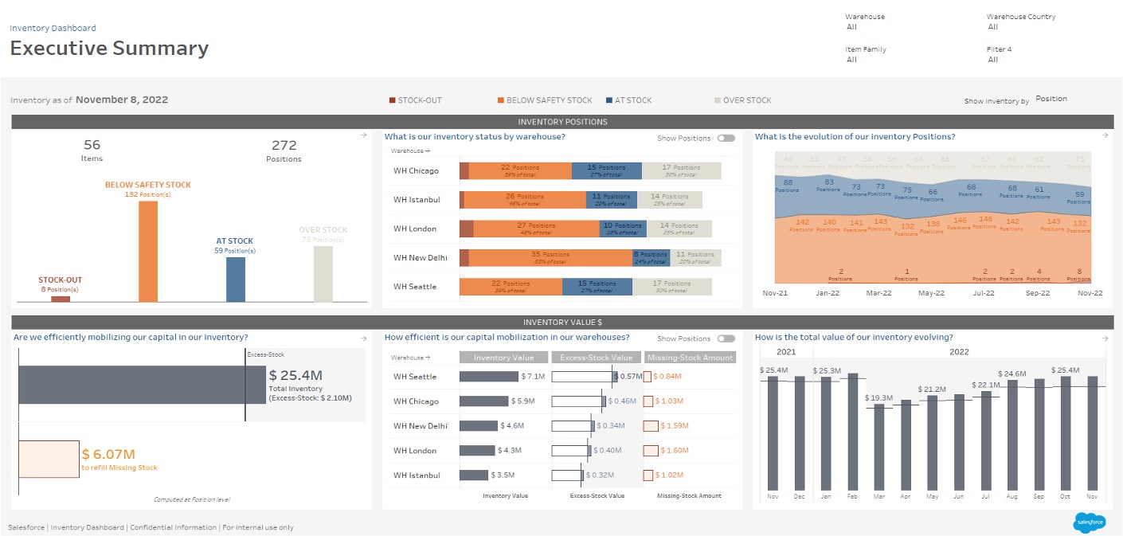
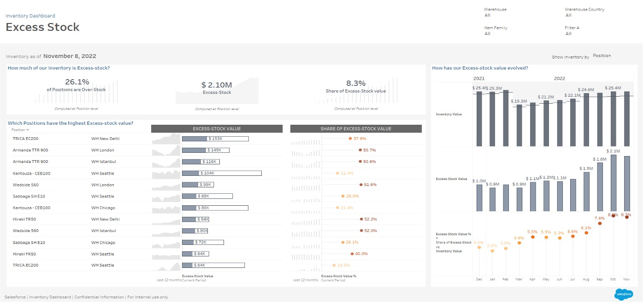
Supply-Chain Analytics
Remove data silos and see all activity across the supply chain as it is reported and build a supply chain control tower
Personalized dashboards with the top KPIs that impact the supply chain and enable users for quick response
Identify trends, shifts from expected behavior and outlier activity
Remove data silos and see all activity across the supply chain as it is reported
Excess stock usecase could highlight insights at the granular SKU level to track :
1. Inaccurate product demand
Monitor fast, slow & dead stocks
Take actions around - Divert the inventory for new products, run marketing campaigns, etc.
Notes:
Analisis Rantai Pasokan
Menghilangkan silo data dan melihat semua aktivitas di seluruh rantai pasokan saat dilaporkan dan membangun menara kontrol rantai pasokan
Dasbor yang dipersonalisasi dengan KPI teratas yang memengaruhi rantai pasokan dan memungkinkan pengguna untuk merespons dengan cepat
Mengidentifikasi tren, pergeseran dari perilaku yang diharapkan, dan aktivitas outlier
Penggunaan stok berlebih dapat menyoroti wawasan di tingkat SKU granular untuk dilacak:
1. Permintaan produk yang tidak akurat
2. Memantau stok cepat, lambat & mati
3. Mengambil tindakan - Mengalihkan inventaris untuk produk baru, menjalankan kampanye pemasaran, dll.

Slide 16
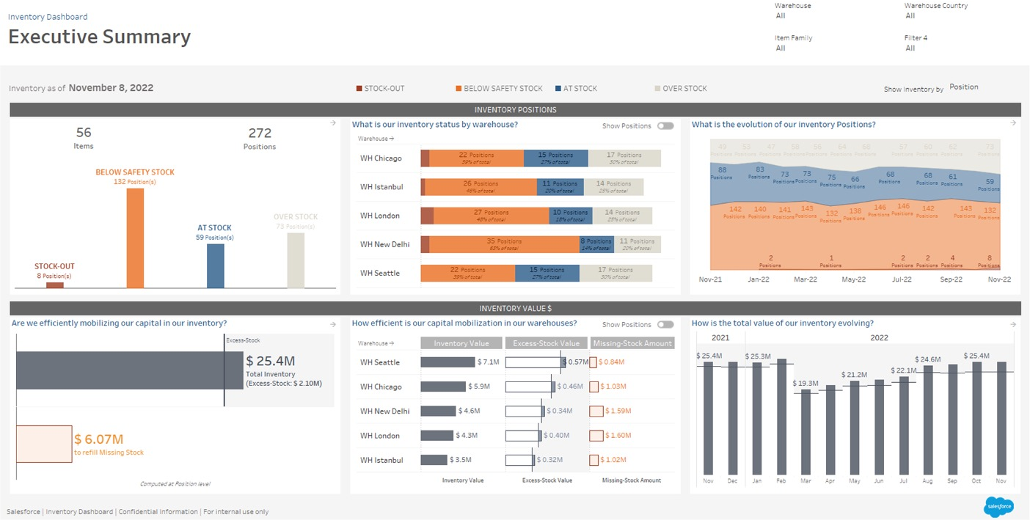
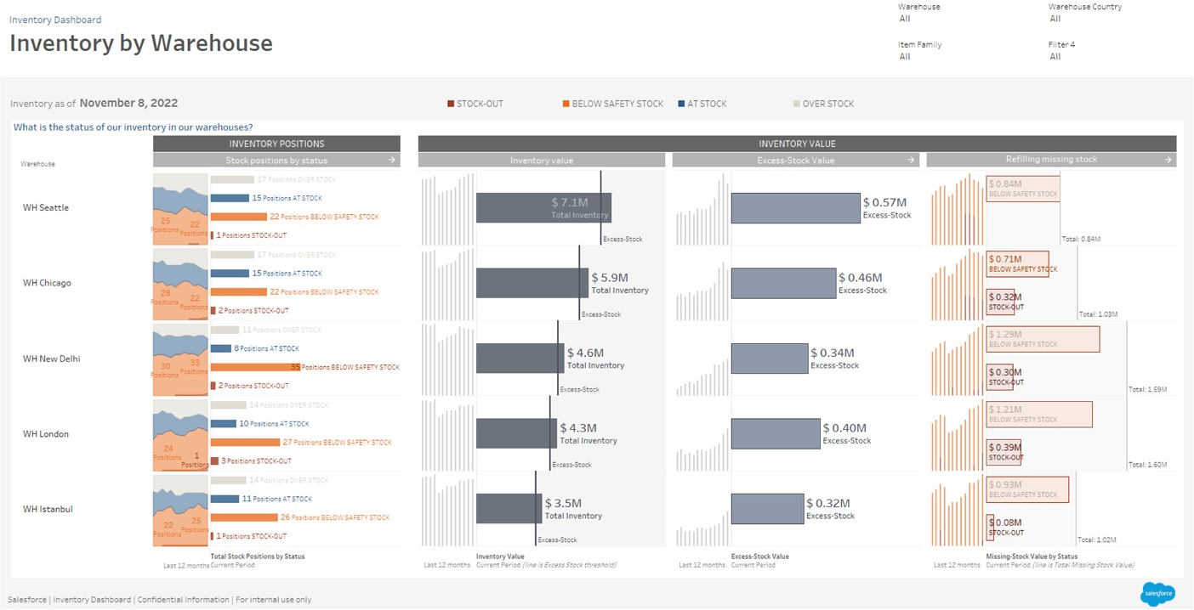
Stocks On Hand - Analytics
Stock summary to actively monitor inventory at the department/division at the individual Geo Locations and fast moving SKUs to take appropriate action and avoid potential loss of business
Compare stock availability for under / over / current stock from the Division till SKU level
Notes:
Analisis - Saham yang Dimiliki
Ringkasan stok untuk secara aktif memantau inventaris di departemen/divisi di masing-masing Lokasi Geografis dan SKU yang bergerak cepat untuk mengambil tindakan yang tepat dan menghindari potensi kehilangan bisnis
Membandingkan ketersediaan stok untuk stok yang kurang / lebih / saat ini dari Divisi hingga tingkat SKU

Slide 17
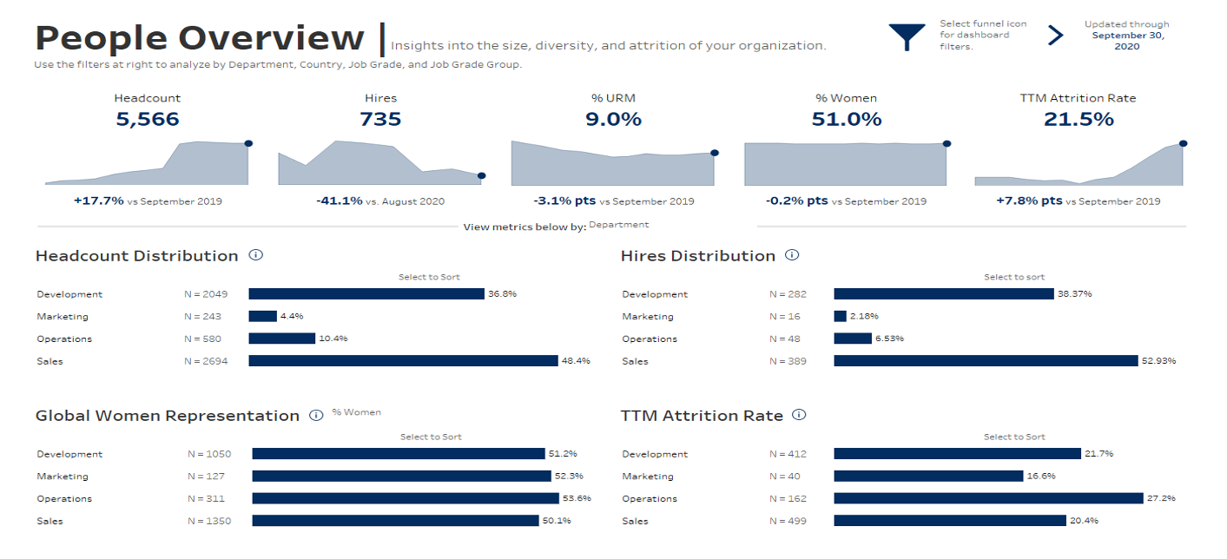
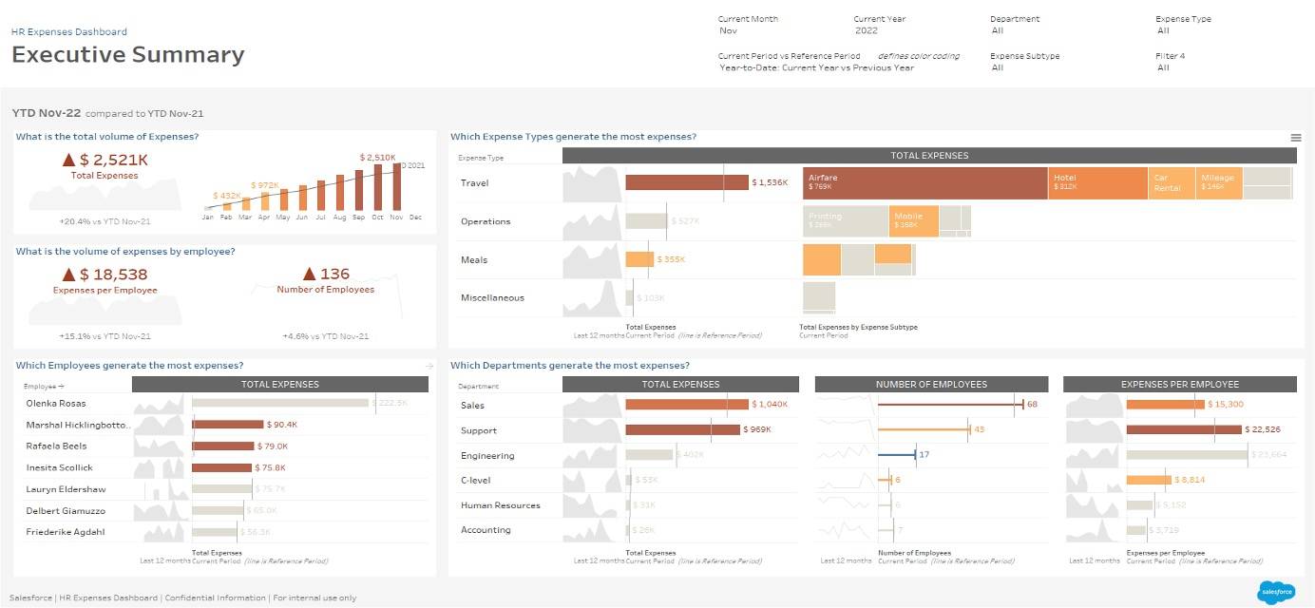

HR Analytics
Systematically monitor gender/ headcount/ hires and attrition across departments & demography to effectively plan manpower
Work towards succession planning at all job-levels, departments &
Each Employee Churn has the potential to cost organisation USS15,000. An organisation with 1,000 employees and an attrition rate of 10% will end up spending S1.5 million in costs. A 10% reduction in attrition due to advanced insights from analytics will lead to S150,000 in savings each year for the organisation.
Track the company expenses across departments, expense-type, & at the individual employee
Analyse the data for insights & draft policies to reduce the overall expense by combining the appropriate expense type into groups or save unnecessary avoidable future expenses accordingly
Notes:
Analisis SDM
Memantau secara sistematis gender/jumlah karyawan/pengangkatan dan gesekan di seluruh departemen & demografi untuk merencanakan tenaga kerja secara efektif
Mengupayakan perencanaan suksesi di semua tingkat pekerjaan, departemen &
Setiap perputaran karyawan berpotensi merugikan organisasi sebesar USS15.000. Sebuah organisasi dengan 1.000 karyawan dan tingkat atrisi sebesar 10% akan menghabiskan biaya sebesar S1,5 juta. Pengurangan 10% dalam atrisi karena wawasan canggih dari analitik akan menghasilkan penghematan sebesar S150.000 setiap tahun untuk organisasi.
Melacak pengeluaran perusahaan di seluruh departemen, jenis pengeluaran, & pada setiap karyawan
Menganalisis data untuk mendapatkan wawasan & menyusun kebijakan untuk mengurangi biaya secara keseluruhan dengan menggabungkan jenis biaya yang sesuai ke dalam kelompok atau menghemat biaya yang tidak perlu yang dapat dihindari di masa depan

Slide 18
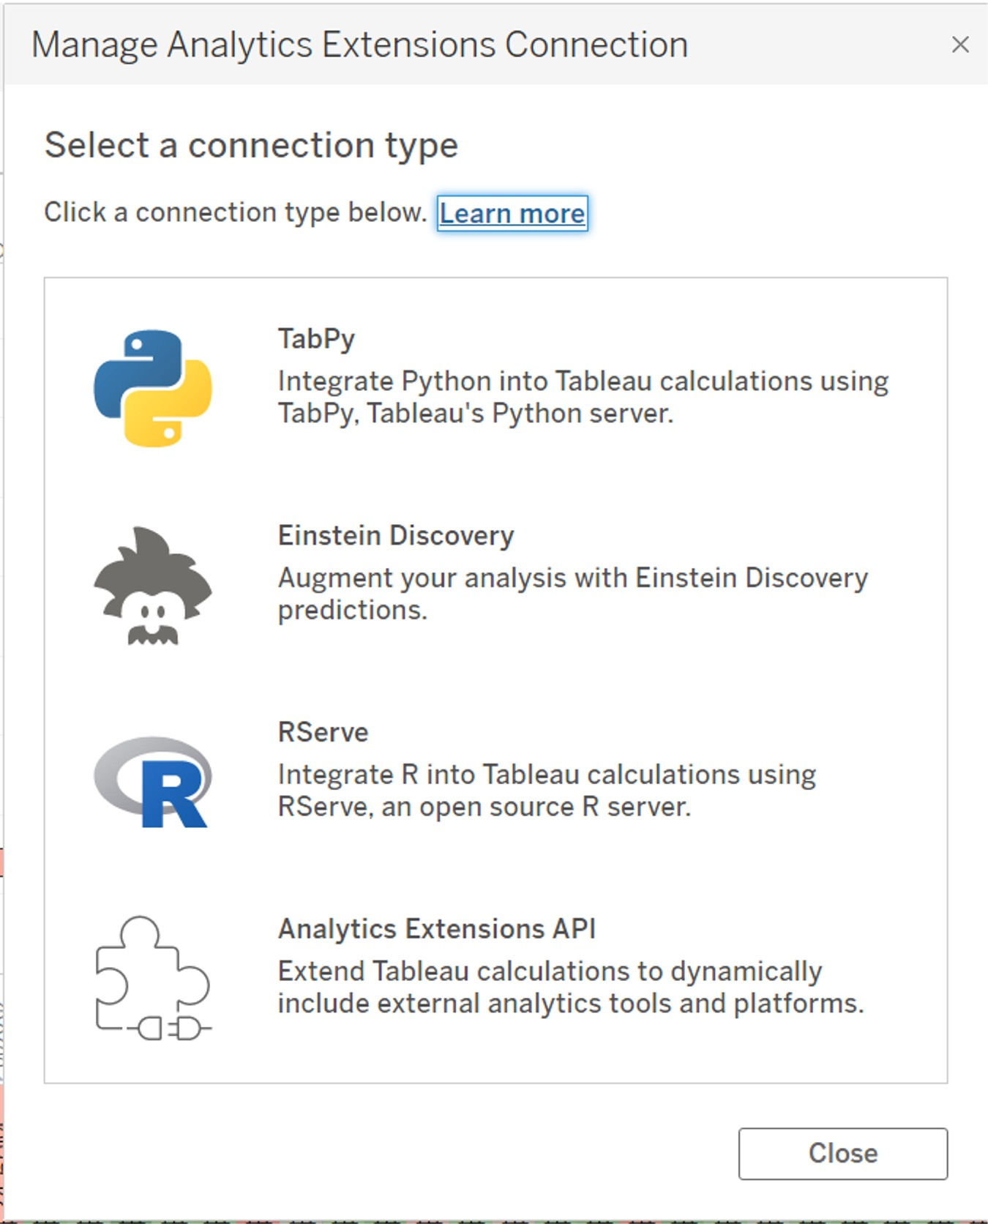


Analytics Extension
Integrate with
R
Python
MATLAB
Integrate Einstein Discovery Models
AI Powered Data Exploration / Data Mining Model Building
Predictive Analytics
Prescriptive Analytics
Notes:
Perpanjangan Analisis
Integrasikan dengan
R
Python
MATLAB
Mengintegrasikan Model Penemuan Einstein
Eksplorasi Data Bertenaga AI / Pembuatan Model Penambangan Data
Analisis Prediktif
Analisis Preskriptif

Slide 19
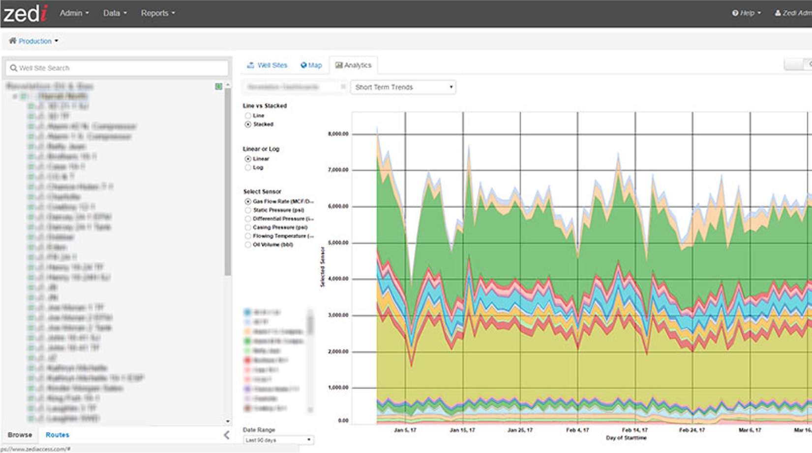
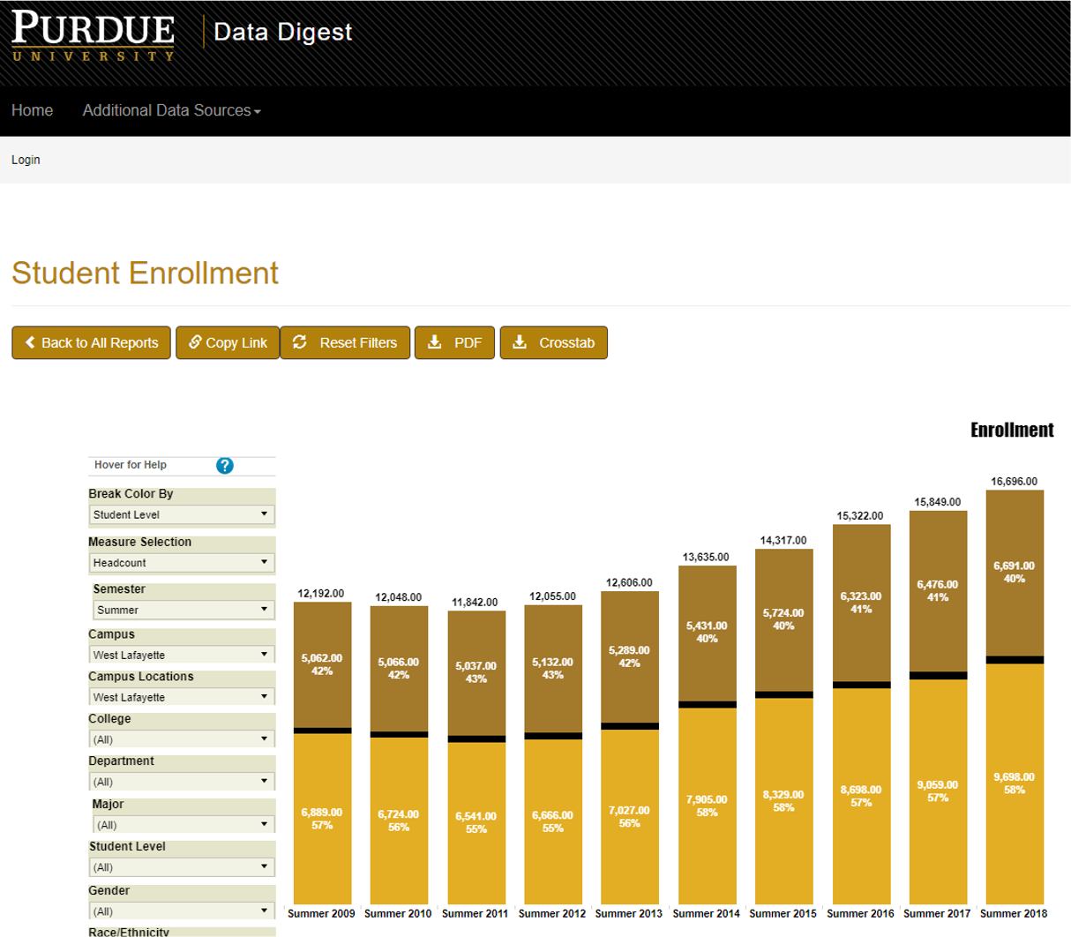
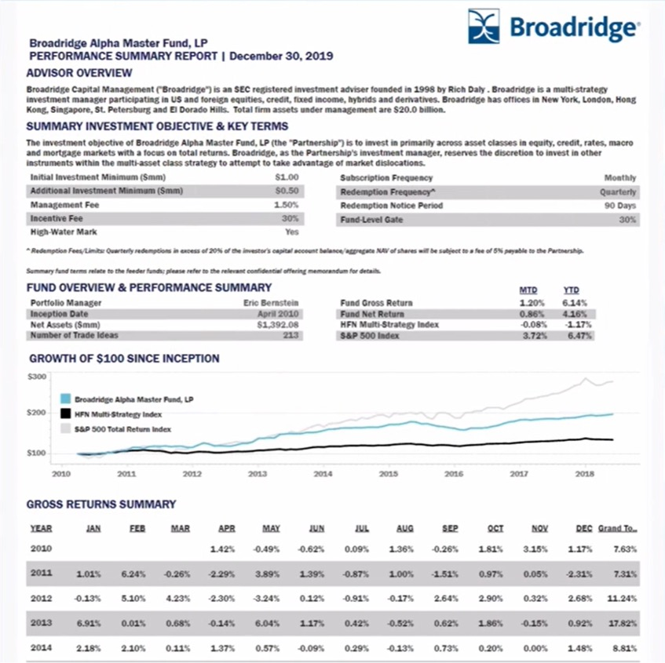
Embedded Analytics
Data and Insights for External Stakeholders
Data and analytics integrated seamlessly with the content or service being delivered to the end user
Notes:
Analisis Data Tertanam dan Wawasan untuk Pemangku Kepentingan Eksternal
Data dan analitik terintegrasi secara mulus dengan konten atau layanan yang disampaikan kepada pengguna akhir

Slide 20
TABLEAU LICENSING MODELS
Roles Based Offering [RBO]
Core Based Offering [CBO]
Notes:
MODEL LISENSI TABEL
Penawaran Berbasis Peran [RBO]
Penawaran Berbasis Inti [Core Based Offering [CBO]]

Slide 21



ROLE BASED OFFERING [Tableau Cloud | Tableau Server]
CREATOR
TABLEAU DESKTOP
TABLEAU PREP BUILDER
TABLEAU SERVER/CLOUD
EXPLORE
TABLEAU SERVER/CLOUD
VIEWER
TABLEAU SERVER/CLOUD
R
DATA MANAGEMENT ADD-ON
ADVANCE MANAGEMENT ADD-ON EINSTEIN DISCOVERY IN TABLEAU
Notes:
PENAWARAN BERDASARKAN PERAN [Tableau Cloud | Tableau Server]
ADD-ON MANAJEMEN DATA
ADD-ON MANAJEMEN LANJUTAN
PENEMUAN EINSTEIN DI TABLEAU

Slide 22



CORE BASED OFFERING
[Tableau Server]
On-Premise | AWS | AZURE | GCP
CREATOR
TABLEAU DESKTOP
TABLEAU PREP BUILDER
TABLEAU SERVER
Min. 8 Physical CPU Cores
Can Be Scaled by Increment(s) of 4 Core
X Viewers + Y Explorers **Sizing Activity Required
VIEWER
EXPLORER
DATA MANAGEMENT ADD-ON
ADVANCE MANAGEMENT ADD-ON EINSTEIN DISCOVERY IN TABLEAU
Notes:
PENAWARAN BERBASIS INTI [Server Tableau]

Slide 23
Embedded SKU(s)
Notes:
SKU yang disematkan

Slide 24
Embedded Analytics
Data and Insights for External Stakeholders
Data and analytics integrated seamlessly with the content or service being delivered to the end user
Notes:
Analisis Data Tertanam dan Wawasan untuk Pemangku Kepentingan Eksternal
Data dan analitik terintegrasi secara mulus dengan konten atau layanan yang disampaikan kepada pengguna akhir

Slide 25



ROLE BASED OFFERING [Tableau Cloud | Server]
Embedded
CREATOR
TABLEAU DESKTOP
TABLEAU PREP BUILDER
TABLEAU CLOUD
EXPLORER
TABLEAU SERVER /CLOUD
VIEWER
TABLEAU SERVER/CLOUD
DATA MANAGEMENT ADD-ON
ADVANCE MANAGEMENT ADD-ON EINSTEIN DISCOVERY IN TABLEAU
Notes:
PENAWARAN BERDASARKAN PERAN [Tableau Cloud | Server]
Tertanam

Slide 26



CORE BASED OFFERING
[Tableau Server]
On-Premise | AWS | AZURE | GCP
CREATOR
TABLEAU DESKTOP
TABLEAU PREP BUILDER
TABLEAU SERVER
Min. 8 Physical CPU Cores
Can Be Scaled by Increment(s) of 4 Core
X Viewers + Y Explorers (**Requires Sizing Activity)
VIEWER
EXPLORER
DATA MANAGEMENT ADD-ON
ADVANCE MANAGEMENT ADD-ON EINSTEIN DISCOVERY IN TABLEAU
Notes:
PENAWARAN BERBASIS INTI (Server Tableau

Slide 27

USAGE BASED OFFERING [Tableau Cloud ]
Embedded
https://help.tableau.com/current/online/en-us/license_product_keys.htm#embedded-analytics-usagebased-license-model
CREATOR
TABLEAU DESKTOP
TABLEAU PREP BUILDER
TABLEAU CLOUD
EXPLORER
TABLEAU CLOUD
VIEWER
TABLEAU CLOUD
Usage Based ***
Impressions ***
DATA MANAGEMENT ADD-ON
ADVANCE MANAGEMENT ADD-ON EINSTEIN DISCOVERY IN TABLEAU
Notes:
PENAWARAN BERDASARKAN PENGGUNAAN [Tableau Cloud]

Slide 28





Google Slides does not have an image placeholder option.
Why Tableau !!
Please place an image of speaker over this circle manually. Place Logo in circle below.

Slide 29
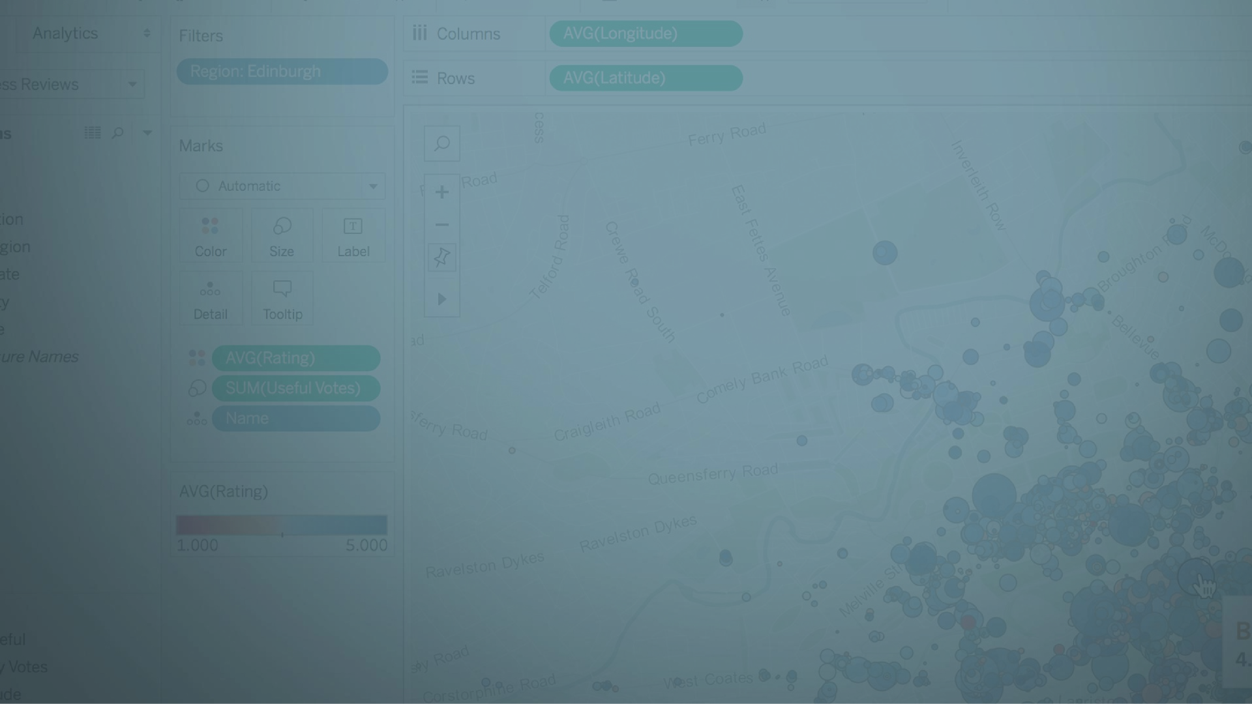

Analytics people love to use
Intuitive
Powerful
People learn faster
Notes:
Analitik yang disukai banyak orang

Slide 30
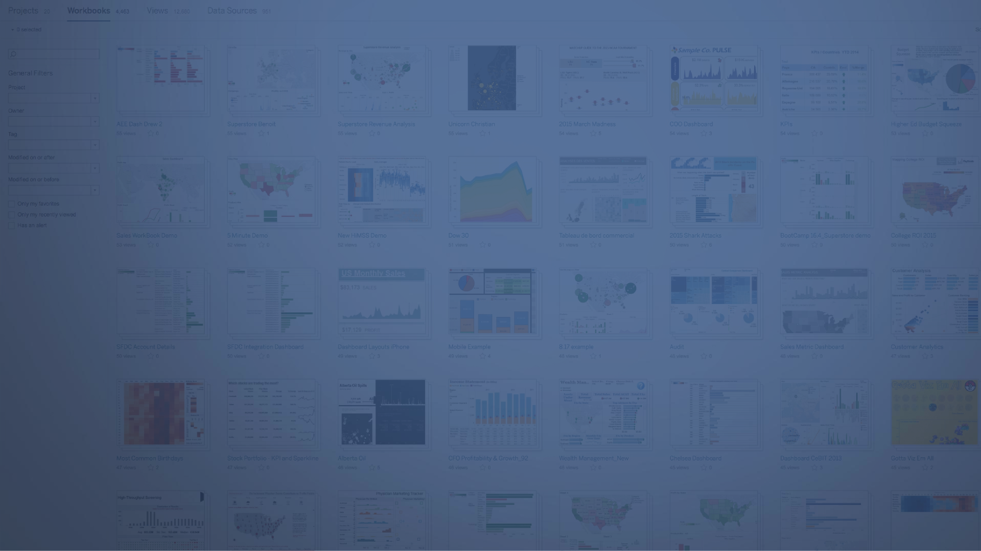
An integrated platform
that is easier to start and scale
Flexibility & Choice
Governance & Security
Integrated Platform
Notes:
Platform yang terintegrasi yang lebih mudah untuk memulai dan meningkatkan skala
Fleksibilitas & Pilihan
Tata Kelola & Keamanan
Platform Terpadu

Slide 31




The trusted leader in analytics
93%
OF CUSTOMERS RATE TABLEAU’S USER ENABLEMENT CAPABILITIES AS EXCELLENT
₁₀th
500+
User Groups
consecutive year, Tableau has been recognized as a Leader in the Gartner MQ for Analytics and BI Platforms.
150,000+
Online Community Members
User enablement is a particular strength for Tableau Software
— by a wide margin — with 93% of customers rating these capabilities as excellent.
GARTNER – SURVEY ANALYSIS: CUSTOMERS RATE THEIR ANALYTICS AND BI PLATFORM EXPERIENCE, 2018
Tableau is a Leader, thanks to the popularity of its product, high customer satisfaction scores and strong roadmap.
2M+
Authors on Tableau Public
GARTNER – MAGIC QUADRANT FOR ANALYTICS AND BUSINESS INTELLIGENCE PLATFORMS, FEB 2019
https://public.tableau.com/en-us/s/blog/2021/09/2-million-data-visualization-authors-and-counting
Notes:
Pemimpin tepercaya dalam bidang analitik
10th
tahun berturut-turut, Tableau telah diakui sebagai Pemimpin dalam Gartner MQ untuk Platform Analytics dan BI.
Tableau adalah Pemimpin, berkat popularitas produknya, skor kepuasan pelanggan yang tinggi, dan peta jalan yang kuat.
GARTNER - KUADRAN AJAIB UNTUK PLATFORM ANALITIK DAN INTELIJEN BISNIS, FEB 2019
93%
PELANGGAN MENILAI KEMAMPUAN PEMBERDAYAAN PENGGUNA TABLEAU SANGAT BAIK
Pemberdayaan pengguna adalah kekuatan khusus untuk Perangkat Lunak Tableau
- dengan selisih yang lebar - dengan 93% pelanggan menilai kemampuan ini sangat baik.
GARTNER - ANALISIS SURVEI: PELANGGAN MENILAI PENGALAMAN ANALITIK DAN PLATFORM BI MEREKA, 2018

Slide 32


Thank You

